Slide 1
第二章 质点组力学
质点组运动学（§2.1）
质点组动力学（§2.2-2.4）
动量定理/守恒律
角动量定理/守恒律
动能定理/机械能守恒律
质点组力学的应用（§2.5-2.8）
两体问题、质心系、变质量物体运动、位力定理（经典）

Slide 2

§2.1 质点组运动学
质点组：质点的集合（有相互作用/无相互作用）
若个体的体积对运动影响甚微，则可视作“质点”，整体为质点组
例：气体，是由原子（分子）质点组成的质点组
太阳系，是由太阳、行星、小行星等质点组成的质点组
物理1901/1902班，是由58个同学质点组成的质点组
$$m_{i}, {\vec{r}}_{i}, {\dot{\vec{r}}}_{i}, {\ddot{\vec{r}}}_{i} (i=1,…,N)$$
可变质点组：质点之间的距离可改变
不变质点组：质点之间的距离保持不变
本章重点讨论可变质点组，下一章讨论不变质点组（刚体）。

Slide 3

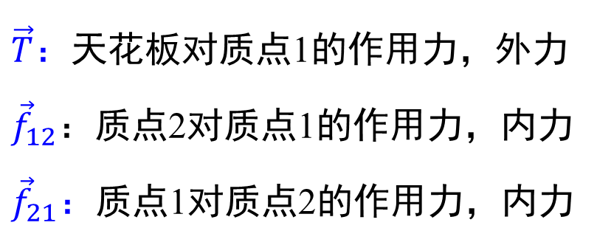






一、外力（External force)和内力（Internal force)
任一质点 i 的受力分为两类：
如果施力者属于质点组，则其为内力
如果施力者不属于质点组，则其为外力
$${\vec{F}}_{i}^{(i)}$$
$${\vec{F}}_{i}^{(e)}$$
$$\vec{T}$$
例：
轻绳挂的两个物体
$${\vec{f}}_{12}$$
$$1$$
$${\vec{f}}_{21}$$
$$2$$
$\vec{T}$：天花板对质点1的作用力，外力
${\vec{f}}_{12}$：质点2对质点1的作用力，内力
${\vec{f}}_{21}$：质点1对质点2的作用力，内力

Slide 4
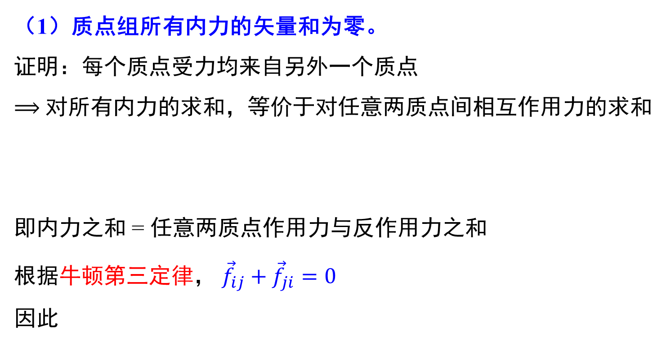



内力的性质一
$${\vec{F}}^{(i)}=\sum_{i=1}^{n}{{\vec{F}}_{i}^{(i)}}=0$$
（1）质点组所有内力的矢量和为零。
证明：每个质点受力均来自另外一个质点
$⟹$对所有内力的求和，等价于对任意两质点间相互作用力的求和
即内力之和 = 任意两质点作用力与反作用力之和
根据牛顿第三定律， ${\vec{f}}_{ij}+{\vec{f}}_{ji}=0$
因此
$${\vec{F}}^{(i)}=\sum_{i≠j}^{n}{\left({\vec{f}}_{ij}+{\vec{f}}_{ji}\right)}$$
0
$${\vec{F}}^{(i)}=0$$

Slide 5
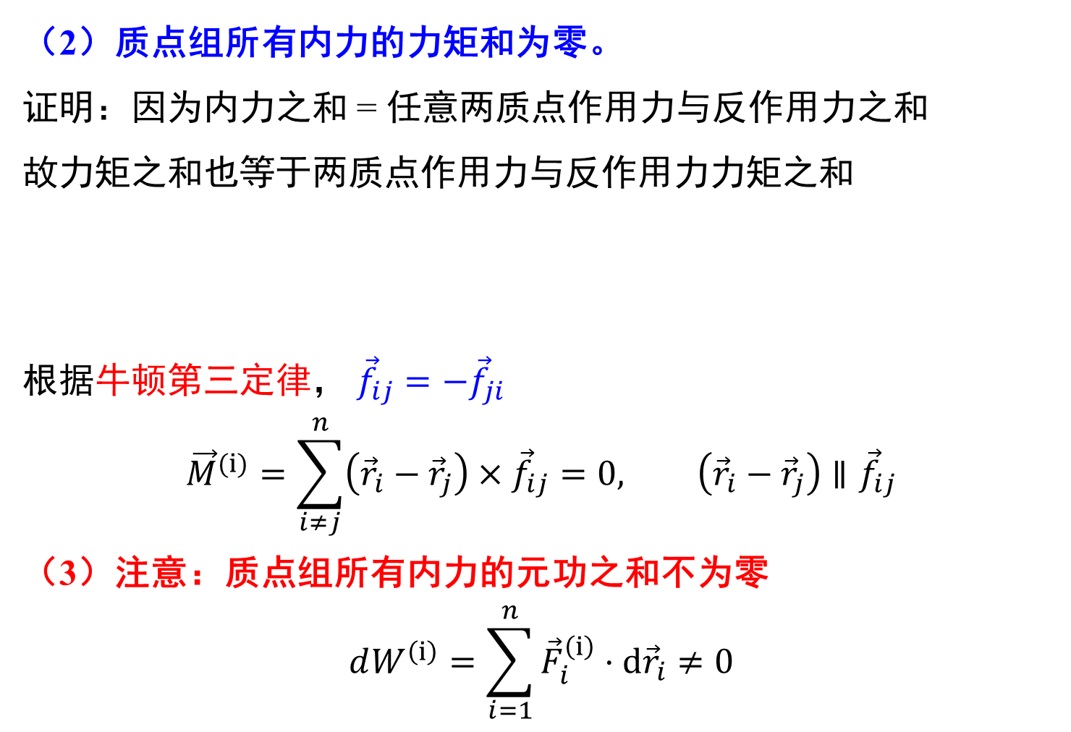

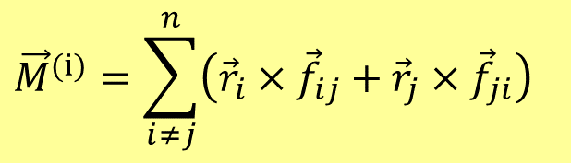
内力的性质二
$${\vec{M}}^{(i)}=\sum_{i=1}^{n}{{\vec{M}}_{i}^{(i)}}=0$$
（2）质点组所有内力的力矩和为零。
证明：因为内力之和 = 任意两质点作用力与反作用力之和
故力矩之和也等于两质点作用力与反作用力力矩之和
根据牛顿第三定律， ${\vec{f}}_{ij}=−{\vec{f}}_{ji}$
$${\vec{M}}^{(i)}=\sum_{i≠j}^{n}{\left({\vec{r}}_{i}−{\vec{r}}_{j}\right)×{\vec{f}}_{ij}}=0, \left({\vec{r}}_{i}−{\vec{r}}_{j}\right)∥{\vec{f}}_{ij}$$
（3）注意：质点组所有内力的元功之和不为零
$$dW^{\left(i\right)}=\sum_{i=1}^{n}{{\vec{F}}_{i}^{\left(i\right)}⋅d{\vec{r}}_{i}}≠0$$
$${\vec{M}}^{(i)}=\sum_{i≠j}^{n}{\left({\vec{r}}_{i}×{\vec{f}}_{ij}+{\vec{r}}_{j}×{\vec{f}}_{ji}\right)}$$
0

Slide 6
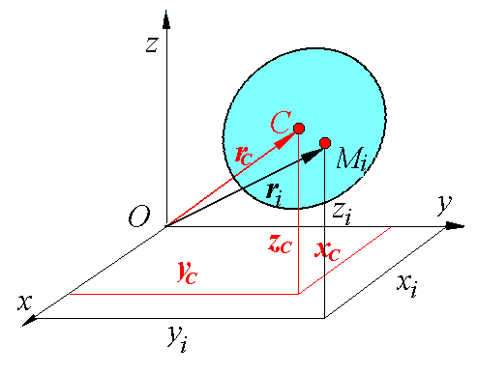
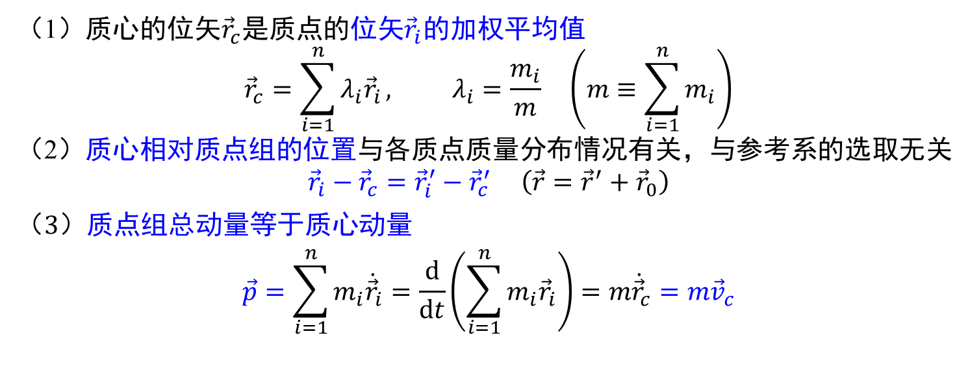
二、质心
质点组的质量中心，简称质心
连续分布物体
质心
（1）质心的位矢${\vec{r}}_{c}$是质点的位矢${\vec{r}}_{i}$的加权平均值
$${\vec{r}}_{c}=\sum_{i=1}^{n}{λ_{i}{\vec{r}}_{i}}, λ_{i}=\frac{m_{i}}{m} \left(m≡\sum_{i=1}^{n}{m_{i}}\right)$$
（2）质心相对质点组的位置与各质点质量分布情况有关，与参考系的选取无关
$${\vec{r}}_{i}−{\vec{r}}_{c}={\vec{r}}_{i}^{′}−{\vec{r}}_{c}^{′} \left(\vec{r}={\vec{r}}^{′}+{\vec{r}}_{0}\right)$$
（3）质点组总动量等于质心动量
$$\vec{p}=\sum_{i=1}^{n}{m_{i}{\dot{\vec{r}}}_{i}}=\frac{d}{dt}\left(\sum_{i=1}^{n}{m_{i}{\vec{r}}_{i}}\right)=m{\dot{\vec{r}}}_{c}=m{\vec{v}}_{c}$$

Slide 7
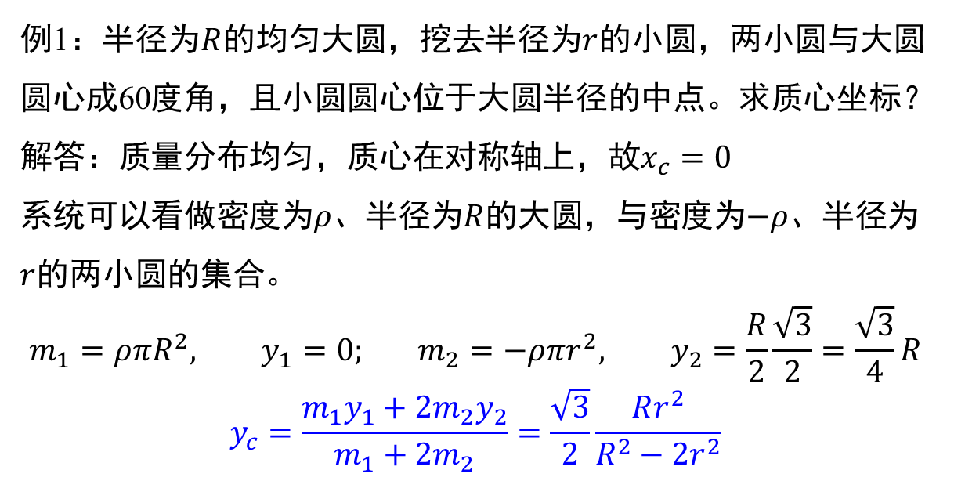
质心求解：利用质心定义直接求，或利用下列结论
a) 两质点的质心在其连线上，到两质点的距离与质量成反比。
b) 质量分布均匀的物体，其质心与几何中心重合。
c) 可以先对部分质点求质心${\vec{r}}_{cn}$，然后再求整体质心
例1：半径为$R$的均匀大圆，挖去半径为$r$的小圆，两小圆与大圆圆心成60度角，且小圆圆心位于大圆半径的中点。求质心坐标？
解答：质量分布均匀，质心在对称轴上，故$x_{c}=0$
系统可以看做密度为$ρ$、半径为$R$的大圆，与密度为$−ρ$、半径为$r$的两小圆的集合。
$$m_{1}=ρπR^{2}, y_{1}=0; m_{2}=−ρπr^{2}, y_{2}=\frac{R}{2}\frac{\sqrt{3}}{2}=\frac{\sqrt{3}}{4}R$$
$$y_{c}=\frac{m_{1}y_{1}+2m_{2}y_{2}}{m_{1}+2m_{2}}=\frac{\sqrt{3}}{2}\frac{Rr^{2}}{R^{2}−2r^{2}}$$
负质量法

Slide 8
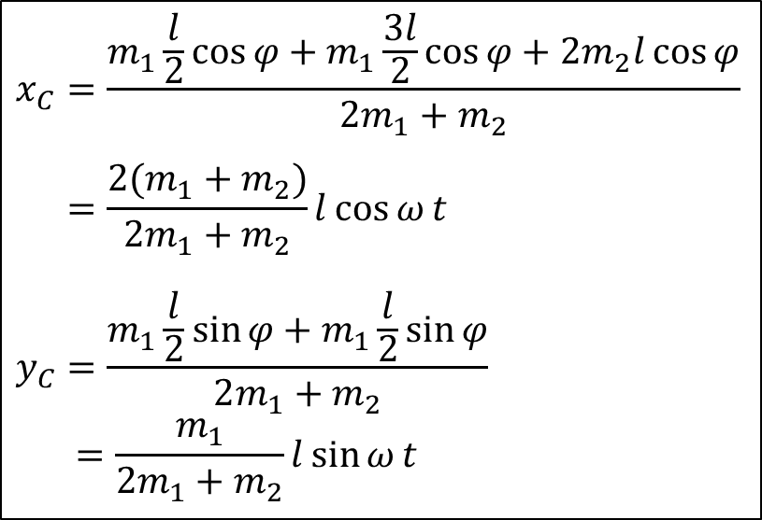

[例题2] 曲柄滑块机构中，设曲柄OA受力偶作用以匀角速度ω转动，滑块B沿x轴滑动。若OA＝AB＝l，OA及AB皆为均质杆，质量皆为m₁，滑块B的质量为m₂。试求此系统的质心运动方程、轨迹以及此系统的动量。
解：设t=0时OA杆水平，则有φ＝ ω t。质心C 的坐标为
y
$$x_{C}=\frac{m_{1}\frac{l}{2}\cos{φ}+m_{1}\frac{3l}{2}\cos{φ}+2m_{2}l\cos{φ}}{2m_{1}+m_{2}}$$
$$=\frac{2(m_{1}+m_{2})}{2m_{1}+m_{2}}l\cos{ω}t$$
$$y_{C}=\frac{m_{1}\frac{l}{2}\sin{φ}+m_{1}\frac{l}{2}\sin{φ}}{2m_{1}+m_{2}}$$
$$=\frac{m_{1}}{2m_{1}+m_{2}}l\sin{ω}t$$
A
ω
B
F_{x}
φ
O
x
F_{y}
F_{N}

Slide 9
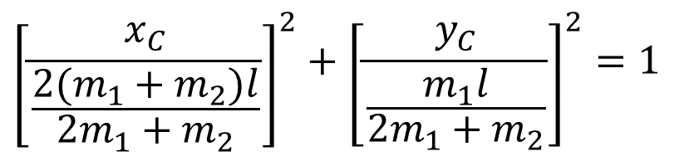
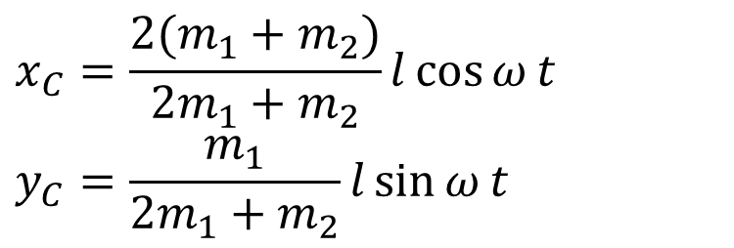
$$x_{C}=\frac{2(m_{1}+m_{2})}{2m_{1}+m_{2}}l\cos{ω}t$$
$$y_{C}=\frac{m_{1}}{2m_{1}+m_{2}}l\sin{ω}t$$
上式也就是此系统质心C的运动方程。由上二式消去时间t得
$${\left[\frac{x_{C}}{\frac{2(m_{1}+m_{2})l}{2m_{1}+m_{2}}}\right]}^{2}+{\left[\frac{y_{C}}{\frac{m_{1}l}{2m_{1}+m_{2}}}\right]}^{2}=1$$
y
A
ω
B
轨道为椭圆
F_{x}
φ
O
x
F_{y}
F_{N}

Slide 10
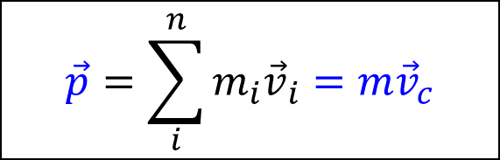
$$\vec{p}=\sum_{i}^{n}{m_{i}{\vec{v}}_{i}}=m{\vec{v}}_{c}$$
y
v_{C}
A
ω
B
F_{x}
φ
O
x
x
F_{y}
F_{N}
动量的方向沿着轨迹的切线方向，可用方向余弦表示

Slide 11
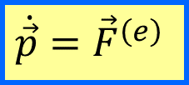
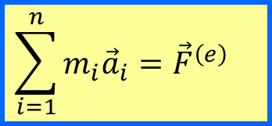
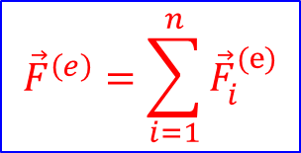

§2.2 动量定理与动量守恒
一、质点组动量定理
对质点组内任一质点 i，
内力的矢量和为0
对整个质点组：
$${\vec{F}}^{\left(e\right)}=\sum_{i=1}^{n}{{\vec{F}}_{i}^{(e{)}}}$$
$$\sum_{i=1}^{n}{m_{i}{\vec{a}}_{i}}={\vec{F}}^{\left(e\right)}$$
质点组动量对时间的导数等于作用在质点组上所有外力的矢量和。
微分形式：
$$\vec{p}=\sum_{i}^{n}{m_{i}{\dot{\vec{r}}}_{i}}$$
$$\dot{\vec{p}}={\vec{F}}^{\left(e\right)}$$
质点组动量定理

Slide 12
®
分量形式(直角系)：
note
只有外力才能改变质点组的动量，内力不能改变整个质点组的动量，但可以引起系统内各质点动量的传递。
力能扛鼎的楚霸王，不能将自己举起来 ☺

Slide 13
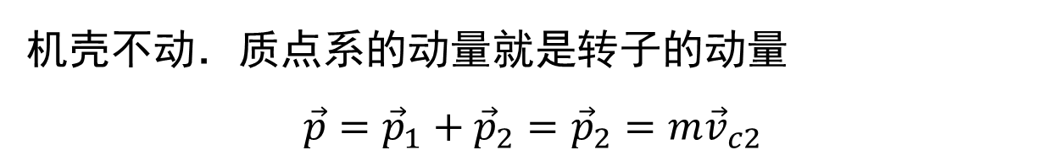

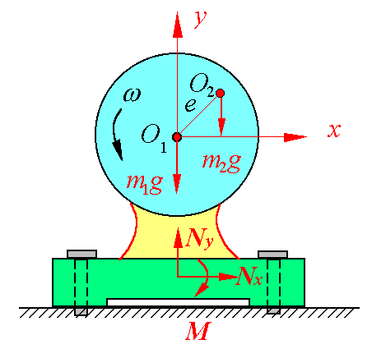
[例题2 ] 电动机的外壳固定在水平基础上，定子质量为m_{l}，转子质量为m₂。设定子的质心位于转轴的中心O_{l}，但由于制造误差，转子的质心 O₂到O_{l}的距离为e。已知转子匀速转动，角速度为ω。求基础的水平和铅直支座反力。
$$\sum_{i=1}^{n}{m_{i}{\vec{a}}_{i}}={\vec{F}}^{\left(e\right)}$$
解：取电动机外壳与转子组成质点系
分析外力：m₁g、m₂g、N_{x，}N_{y}、M
机壳不动．质点系的动量就是转子的动量
$$\vec{p}={\vec{p}}_{1}+{\vec{p}}_{2}={\vec{p}}_{2}=m{\vec{v}}_{c2}$$

Slide 14


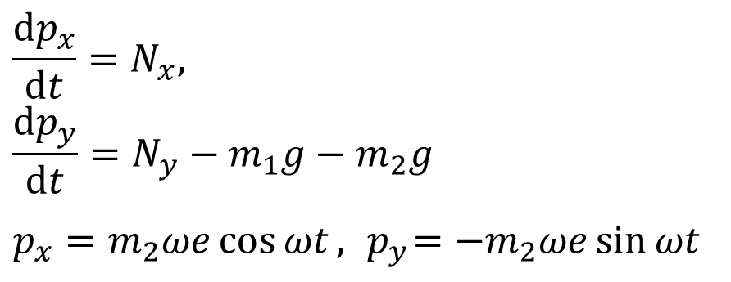
设t＝0时，O₁O₂铅直，有φ＝ωt
由动量定理的投影式得：
$$ωt$$
$$\frac{dp_{x}}{dt}=N_{x},$$
$$\frac{dp_{y}}{dt}=N_{y}−m_{1}g−m_{2}g$$
$$p_{x}=m_{2}ωe\cos{ωt}, { p}_{y}=−m_{2}ωe\sin{ωt}$$
$$N_{y}=\left(m_{1}+m_{2}\right)g−m_{2}ω^{2}e\cos{ωt}$$

Slide 15
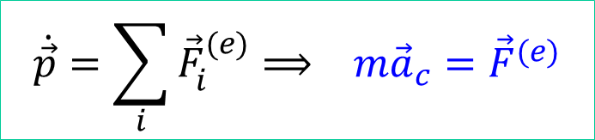
二、质心运动定理
将 代入到质点组动量定理，得
$$\dot{\vec{p}}=\sum_{i}{{\vec{F}}_{i}^{(e)}}⟹ m{\vec{a}}_{c}={\vec{F}}^{(e)}$$
质心运动定理是动量定理的另一种表现形式，与质点运动微分方程形式相似。对于任意一个质点组， 无论它作什么形式的运动， 质点组质心的运动可以看成为一个质点的运动：
（1）整个质点组的质量都集中在质心这个点上
（2）所有外力也集中作用在质心这个点上。

Slide 16
三、动量守恒定律
若质点系受外力矢量和为零，则
在某一方向上

Slide 17
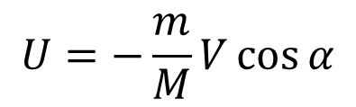
例题3 一门大炮停在铁轨上，炮弹质量为m，炮身及炮车质量和
等于M，炮车可以自由地在铁轨上反冲。如炮身与地面成
一角度α，炮弹对炮身的相对速度为V，试求炮弹离炮身时
对地面的速度v及炮车反冲的速度U。
解：本题沿水平方向无外力作用，火药爆炸力是内力，
故x方向动量守恒。即
（1）
（2）
（3）
$$U=−\frac{m}{M}V\cos{α}$$
由（1）、(2)得
如果v与水平线间夹角为θ，则

Slide 18




[例4]一小车的质量m₁=100kg，在光滑的直线轨道上以v₁₀=1m/s的速度匀速运动。今有一质量为m₂=50kg的人从高处跳到车上，其速度v₂₀=2m/s，与水平成60⁰角。然后该人又从车上向后跳下。他跳离车子时相对于车子的速度为v_{r}=1m/s，方向与水平成30⁰角。求人跳离车子后的车速。
$${\bar{v}}_{20}$$
60⁰
$${\bar{v}}_{10}$$
30⁰
$${\bar{v}}_{1}$$
$${\bar{v}}_{r}$$
解：1、取车子和人作为研究对象
2、受力分析：系统受到外力为车子与人的重力、支持力
质点系动量水平方向投影守恒。

Slide 19
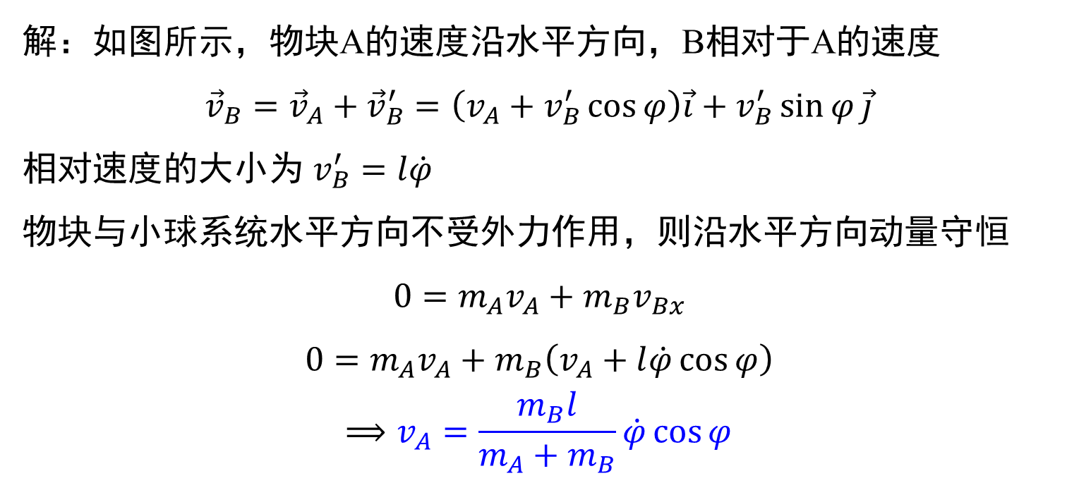


[例题5] 物块A可沿光滑水平面自由滑动，其质量为m_{A}；小球B的质量为m_{B}，以细杆与物块铰接。设杆长为l，质量不计．初始时系统静止，并有初始摆角φ₀；释放后，细杆近似以φ=φ₀coskt规律摆动(k为已知常数)，求物块A的最大速度。
A
$$v_{A}$$
φ
$$v_{B}^{′}$$
v_{r}
B
解：如图所示，物块A的速度沿水平方向，B相对于A的速度
$${\vec{v}}_{B}={\vec{v}}_{A}+{\vec{v}}_{B}^{′}=\left(v_{A}+v_{B}^{′}\cos{φ}\right)\vec{i}+v_{B}^{′}\sin{φ}\vec{j}$$
相对速度的大小为 $v_{B}^{′}=l\dot{φ}$
物块与小球系统水平方向不受外力作用，则沿水平方向动量守恒
$$0=m_{A}v_{A}+m_{B}v_{Bx}$$
$$0=m_{A}v_{A}+m_{B}\left(v_{A}+l\dot{φ}\cos{φ}\right)$$
$$⟹v_{A}=\frac{m_{B}l}{m_{A}+m_{B}}\dot{φ}\cos{φ}$$

Slide 20
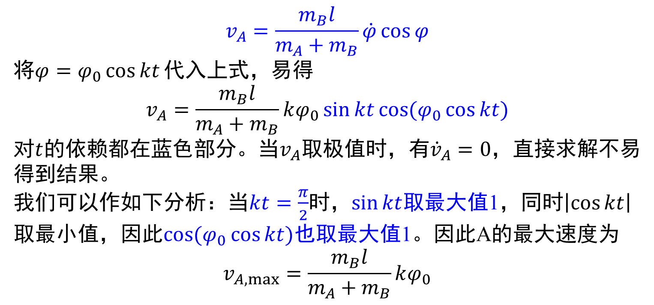
[例题5] 物块A可沿光滑水平面自由滑动，其质量为m_{A}；小球B的质量为m_{B}，以细杆与物块铰接。设杆长为l，质量不计．初始时系统静止，并有初始摆角φ₀；释放后，细杆近似以φ=φ₀coskt规律摆动(k为已知常数)，求物块A的最大速度。
A
$$v_{A}$$
φ
$$v_{B}^{′}$$
v_{r}
B
$$v_{A}=\frac{m_{B}l}{m_{A}+m_{B}}\dot{φ}\cos{φ}$$
将$φ=φ_{0}\cos{kt}代入$上式，易得
$$v_{A}=\frac{m_{B}l}{m_{A}+m_{B}}kφ_{0}\sin{kt}\cos{(φ_{0}\cos{kt})}$$
对$t$的依赖都在蓝色部分。当$v_{A}$取极值时，有${\dot{v}}_{A}=0$，直接求解不易得到结果。
我们可以作如下分析：当$kt=\frac{π}{2}$时，$\sin{kt}$取最大值1，同时$\left|\cos{kt}\right|$ 取最小值，因此$\cos{(φ_{0}\cos{kt})}$也取最大值1。因此A的最大速度为
$$v_{A,max}=\frac{m_{B}l}{m_{A}+m_{B}}kφ_{0}$$

Slide 21
作业
2.1 2.3 2.4

Slide 22
补充材料

Slide 23
某人试图跳到峡谷的另一侧，但自身能量较小，直接跳跃无法到达。假设所有碰撞均为弹性碰撞，他能否通过如下方式到达峡谷另一侧？

Slide 24
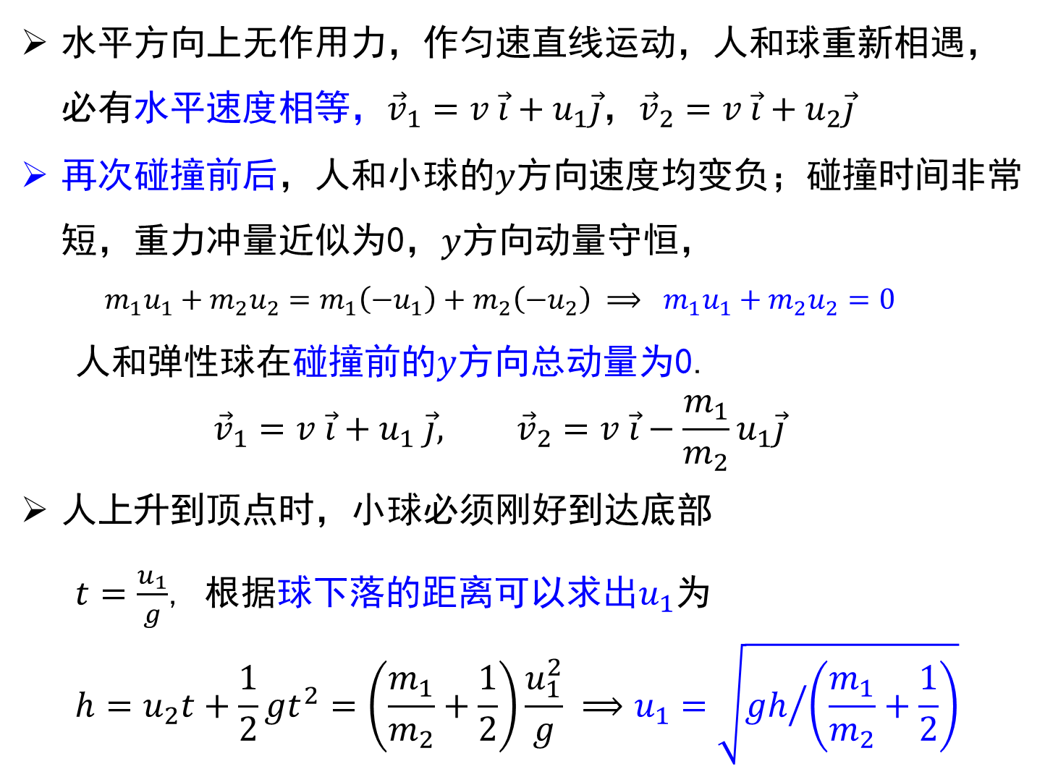
水平方向上无作用力，作匀速直线运动，人和球重新相遇，必有水平速度相等，${\vec{v}}_{1}=v \vec{i}+u_{1}\vec{j}$，${\vec{v}}_{2}=v \vec{i}+u_{2}\vec{j}$
再次碰撞前后，人和小球的$y$方向速度均变负；碰撞时间非常短，重力冲量近似为0，$y$方向动量守恒，
$$m_{1}u_{1}+m_{2}u_{2}=m_{1}\left(−u_{1}\right)+m_{2}\left(−u_{2}\right) ⟹ m_{1}u_{1}+m_{2}u_{2}=0$$
人和弹性球在碰撞前的$y$方向总动量为0.
$${\vec{v}}_{1}=v \vec{i}+u_{1} \vec{j}, {\vec{v}}_{2}=v \vec{i}−\frac{m_{1}}{m_{2}}u_{1}\vec{j}$$
人上升到顶点时，小球必须刚好到达底部
$t=\frac{u_{1}}{g}$, 根据球下落的距离可以求出$u_{1}$为
$$h=u_{2}t+\frac{1}{2}gt^{2}=\left(\frac{m_{1}}{m_{2}}+\frac{1}{2}\right)\frac{u_{1}^{2}}{g} ⟹u_{1}=\sqrt{{gh}/{\left(\frac{m_{1}}{m_{2}}+\frac{1}{2}\right)}}$$

Slide 25




练习
1 半径为$a$的半球，求解质心位置
2 地面半径为$a$、高为$h$的圆锥体，求解质心位置
$$a$$
$$h$$
$$a$$

Slide 26

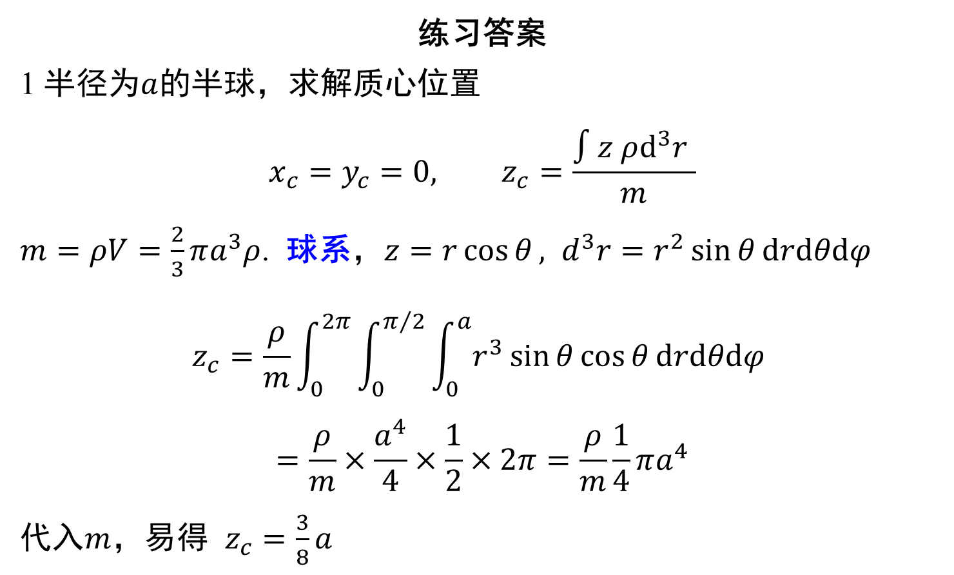
练习答案
1 半径为$a$的半球，求解质心位置
$$x_{c}=y_{c}=0, z_{c}=\frac{∫z ρd^{3}r }{m}$$
$m=ρV=\frac{2}{3}πa^{3}ρ$. 球系，$z=r\cos{θ}, d^{3}r=r^{2}\sin{θ}drdθdφ$
$$z_{c}=\frac{ρ}{m}\int_{0}^{2π}{\int_{0}^{π/2}{\int_{0}^{a}{r^{3}\sin{θ}\cos{θ}drdθdφ }}}$$
$$=\frac{ρ}{m}×\frac{a^{4}}{4}×\frac{1}{2}×2π=\frac{ρ}{m}\frac{1}{4}πa^{4}$$
代入$m$，易得 $z_{c}=\frac{3}{8}a$
$$a$$

Slide 27


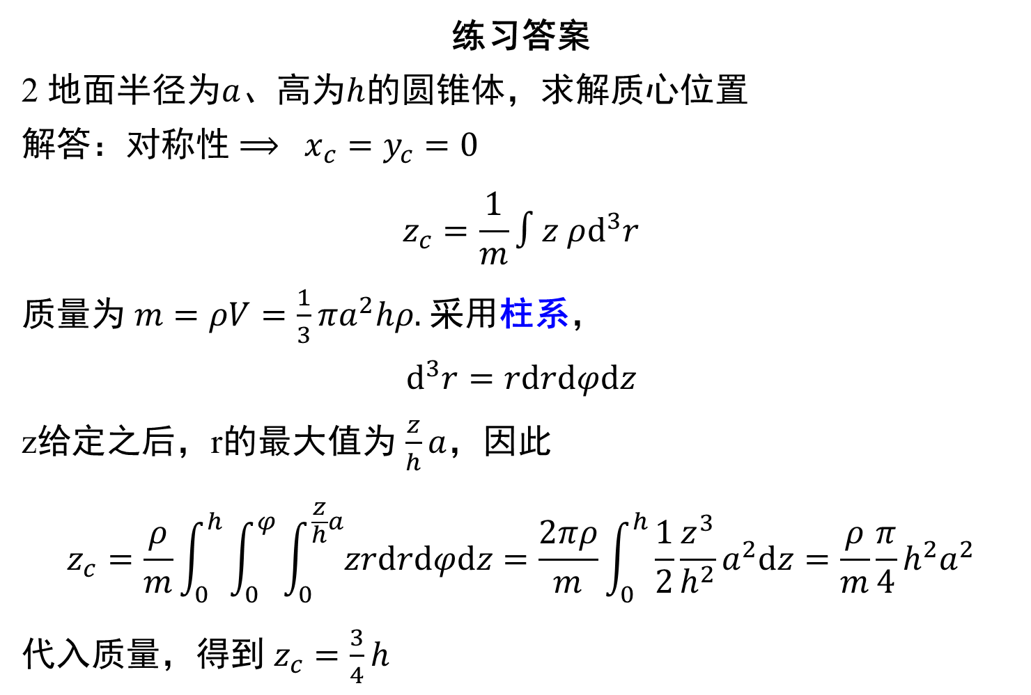



练习答案
2 地面半径为$a$、高为$h$的圆锥体，求解质心位置
解答：对称性 $⟹ x_{c}=y_{c}=0$
$$z_{c}=\frac{1}{m}∫z ρd^{3}r$$
质量为 $m=ρV=\frac{1}{3}πa^{2}hρ.$采用柱系，
$$d^{3}r=rdrdφdz$$
z给定之后，r的最大值为 $\frac{z}{h}a$，因此
$$z_{c}=\frac{ρ}{m}\int_{0}^{h}{\int_{0}^{φ}{\int_{0}^{\frac{z}{h}a}{zrdrdφdz}}}=\frac{2πρ}{m}\int_{0}^{h}{\frac{1}{2}\frac{z^{3}}{h^{2}}a^{2}dz}=\frac{ρ}{m}\frac{π}{4}h^{2}a^{2}$$
代入质量，得到 $z_{c}=\frac{3}{4}h$
$$x$$
$$y$$
$$a$$
$$h$$
$$z$$

Slide 28
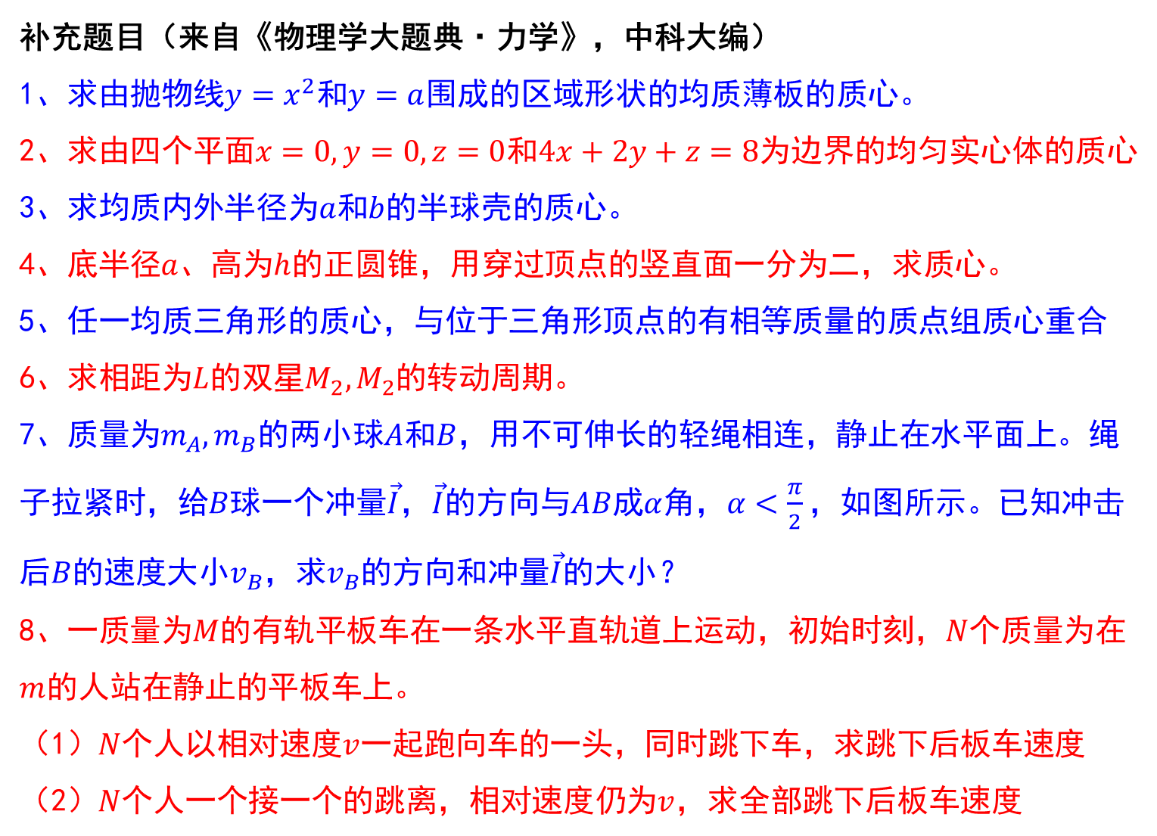
补充题目（来自《物理学大题典·力学》，中科大编）
1、求由抛物线$y=x^{2}$和$y=a$围成的区域形状的均质薄板的质心。
2、求由四个平面$x=0,y=0,z=0$和$4x+2y+z=8$为边界的均匀实心体的质心
3、求均质内外半径为$a$和$b$的半球壳的质心。
4、底半径$a$、高为$h$的正圆锥，用穿过顶点的竖直面一分为二，求质心。
5、任一均质三角形的质心，与位于三角形顶点的有相等质量的质点组质心重合
6、求相距为$L$的双星$M_{2},M_{2}$的转动周期。
7、质量为$m_{A}, m_{B}$的两小球$A$和$B$，用不可伸长的轻绳相连，静止在水平面上。绳子拉紧时，给$B$球一个冲量$\vec{I}$，$\vec{I}$的方向与$AB$成$α$角，$α<\frac{π}{2}，$如图所示。已知冲击后$B$的速度大小$v_{B}$，求$v_{B}$的方向和冲量$\vec{I}$的大小？
8、一质量为$M$的有轨平板车在一条水平直轨道上运动，初始时刻，$N$个质量为在$m$的人站在静止的平板车上。
（1）$N$个人以相对速度$v$一起跑向车的一头，同时跳下车，求跳下后板车速度
（2）$N$个人一个接一个的跳离，相对速度仍为$v$，求全部跳下后板车速度

Slide 29
太空中拔河，谁胜谁负？
系统不受外力作用，所以动量守恒

